Slide 1
连续束流瞄准与传输
空间等离子体与地磁场背景下的理论计算
张嘉宝
2025年7月4日

Slide 2
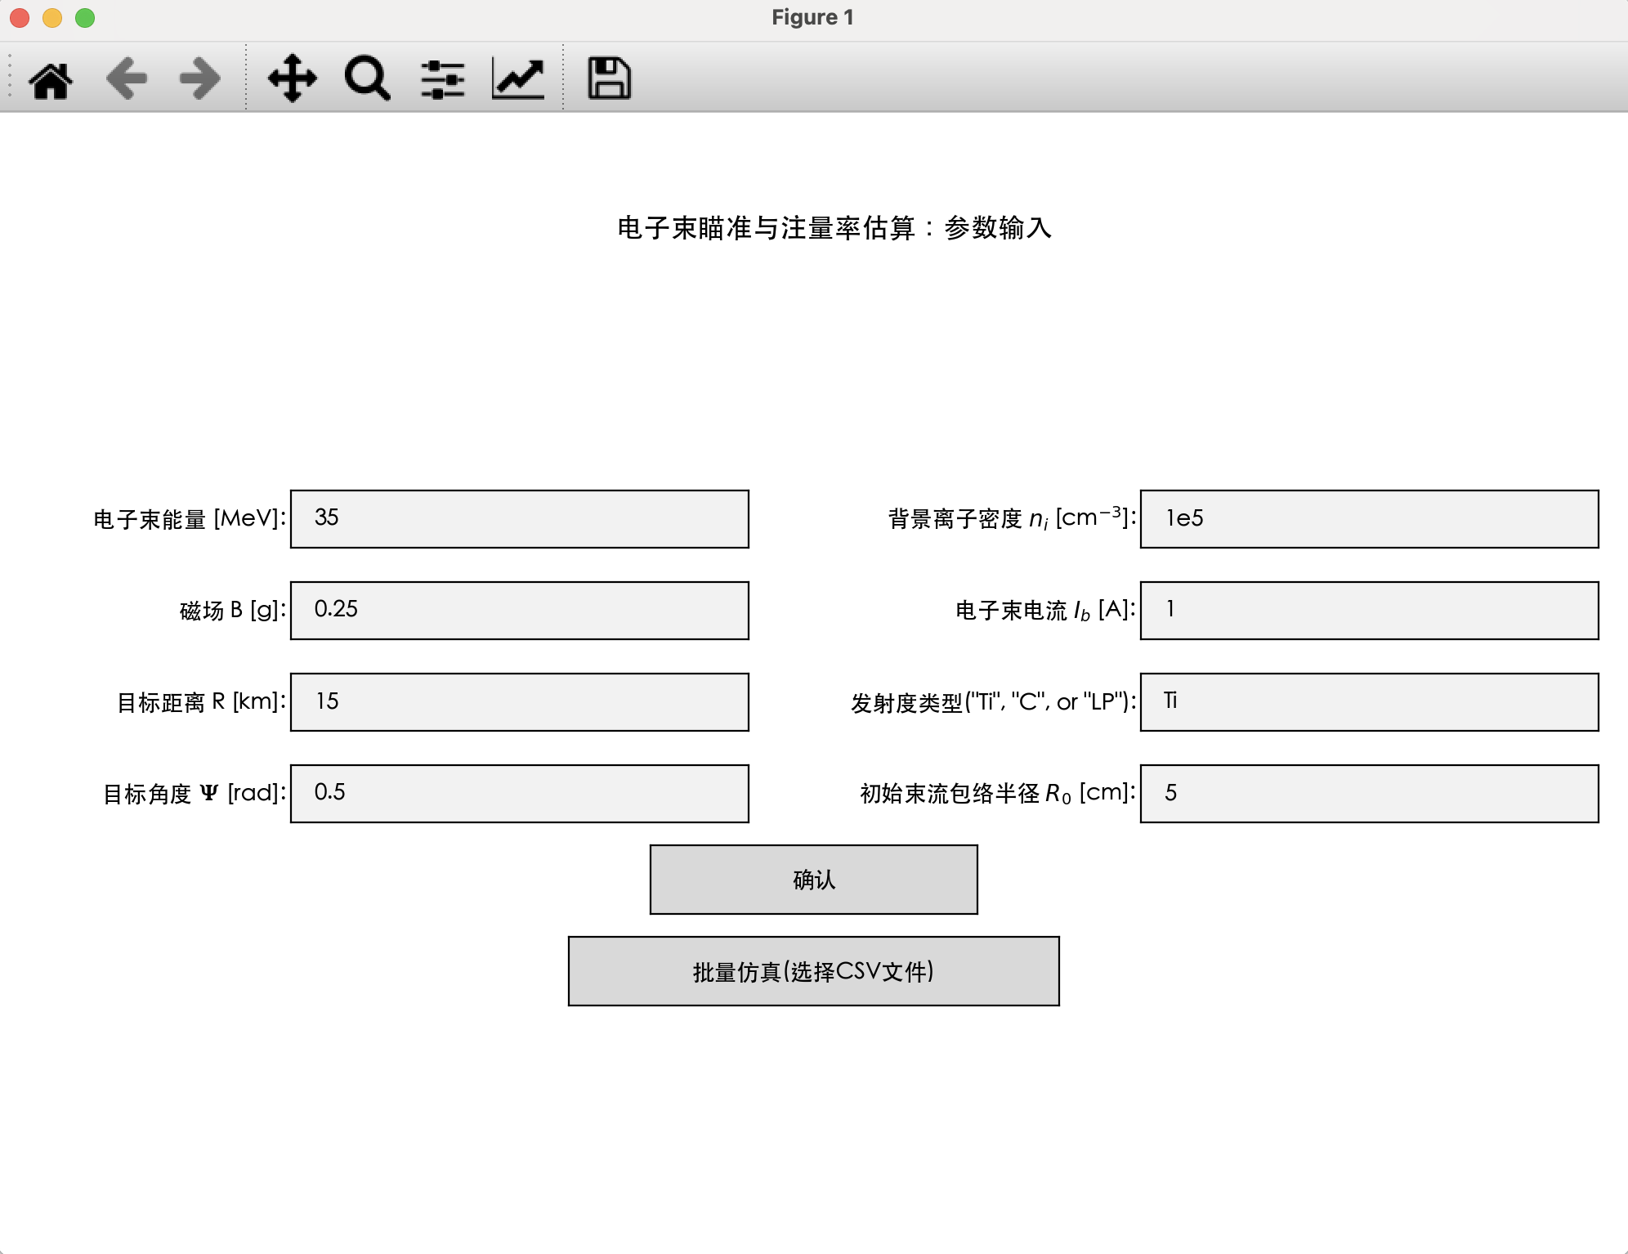
程序运行
两种模式运行：
单次运行：在框内输入选择参数后，点击确认运行
批量运行：在input.csv中输入参数，点击批量仿真，选择input.csv文件即可

Slide 3
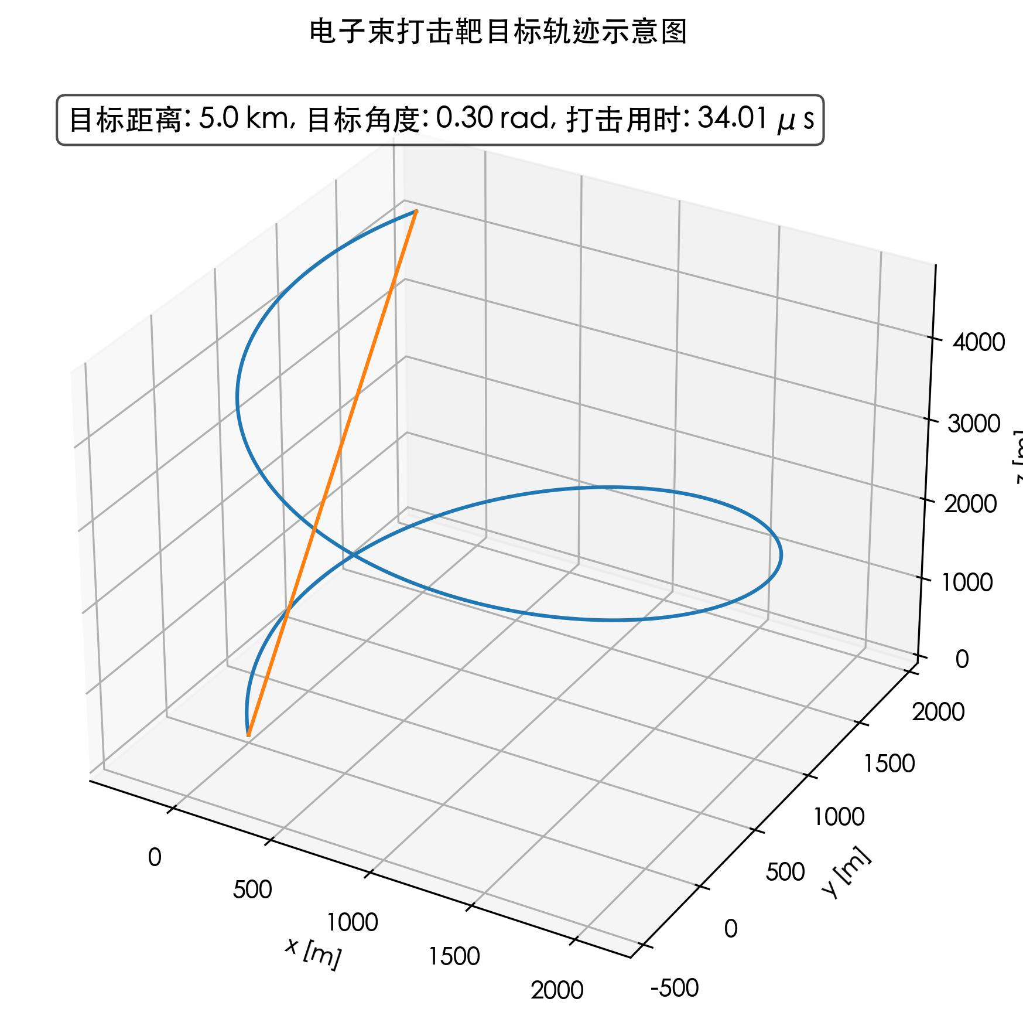
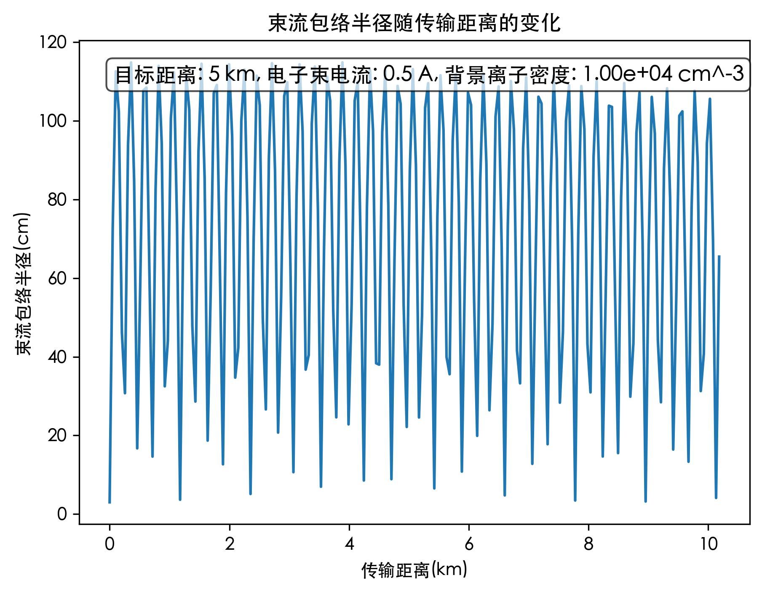
结果展示
电子束能量10MeV
到靶半径65.5cm
到靶注量率2.3e14/cm^2

Slide 4
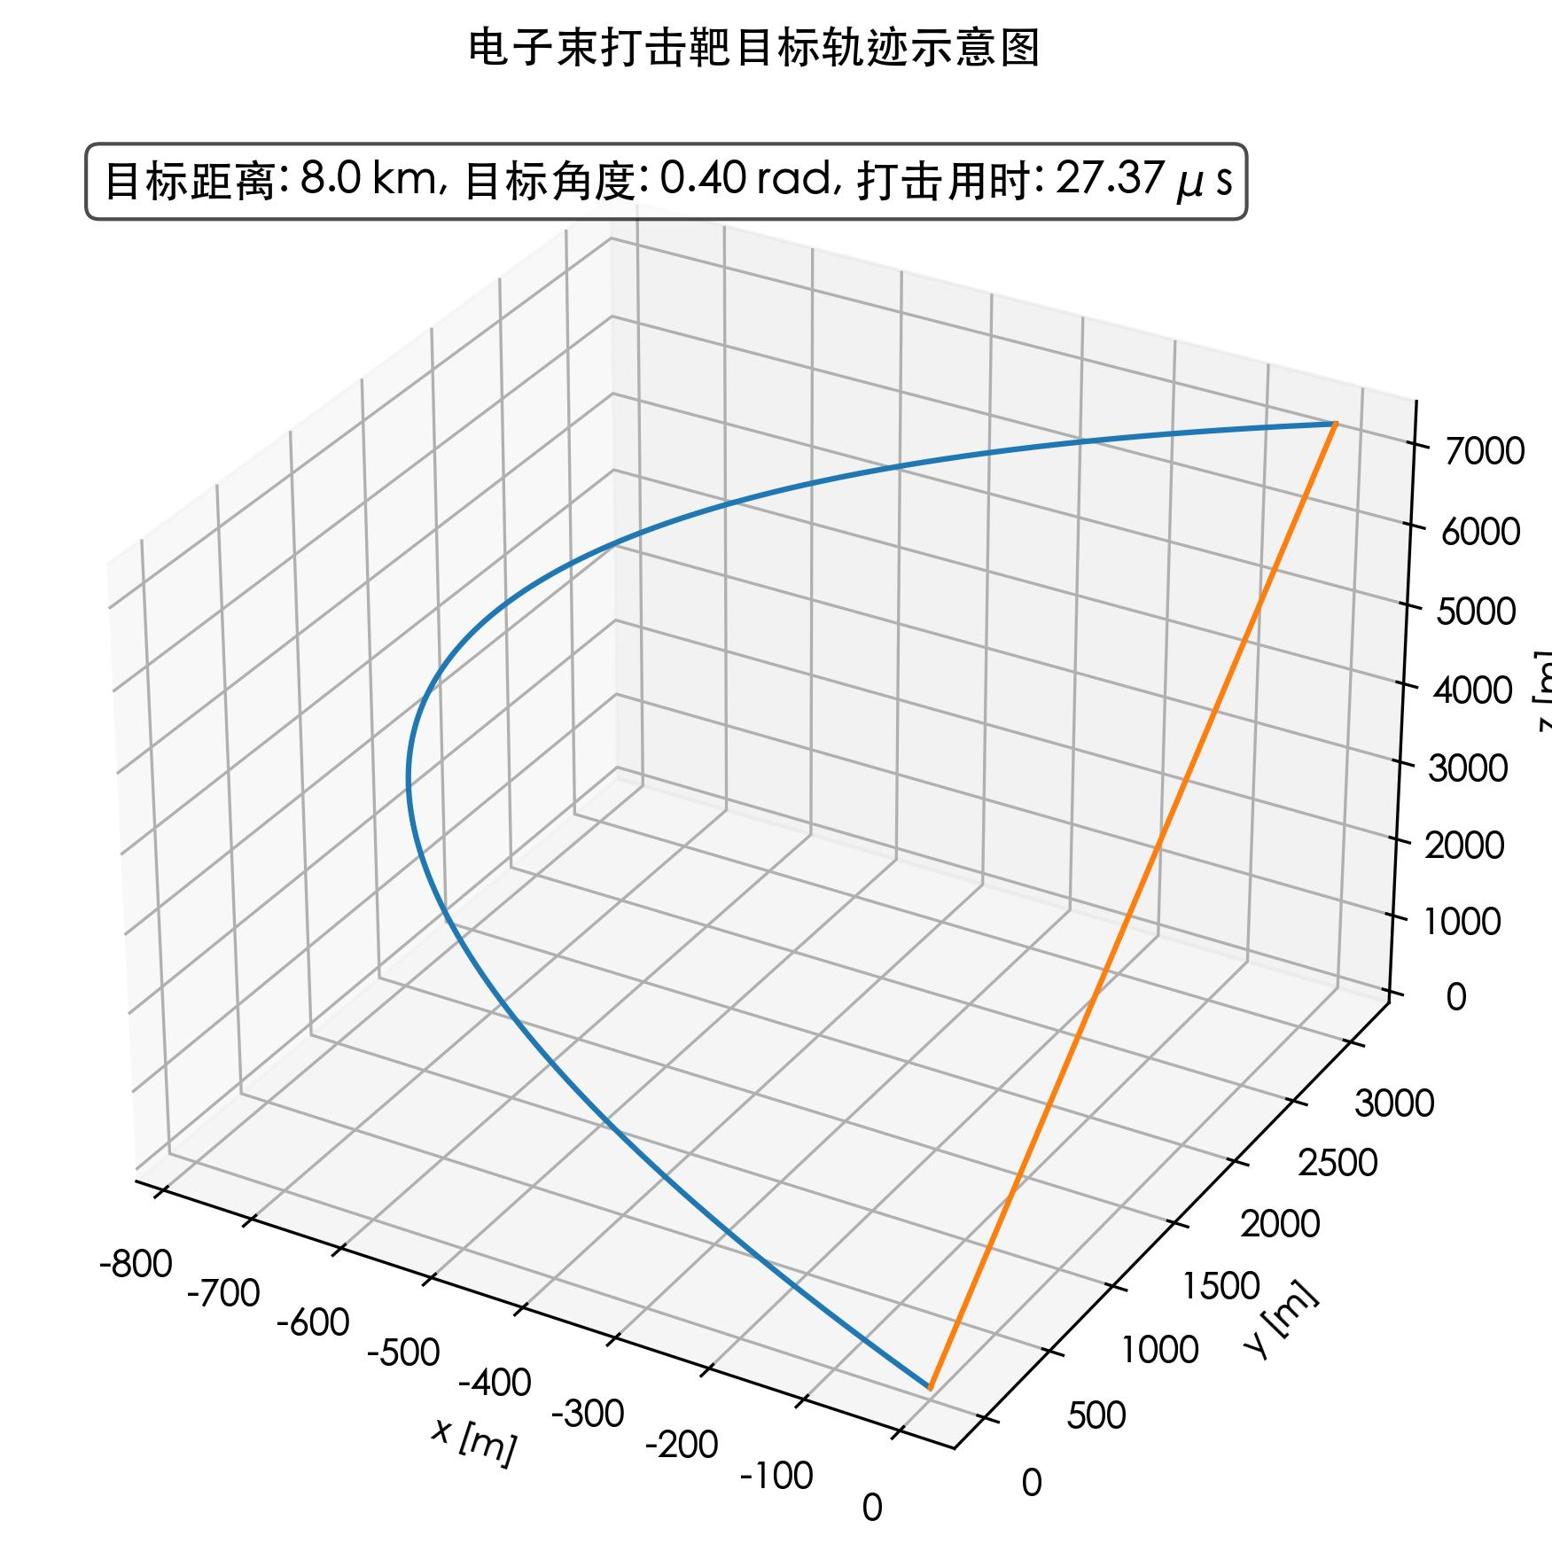
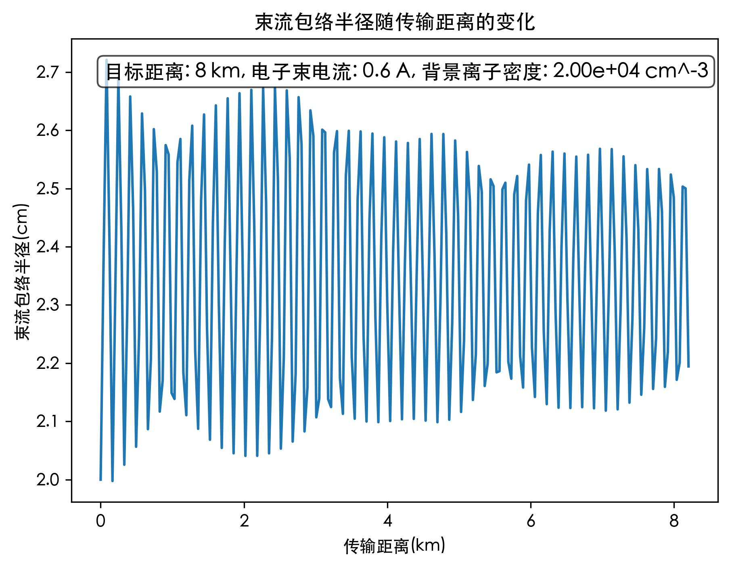
结果展示
电子束能量20MeV
到靶半径2.2cm
到靶注量率2.5e17/cm^2

Slide 5
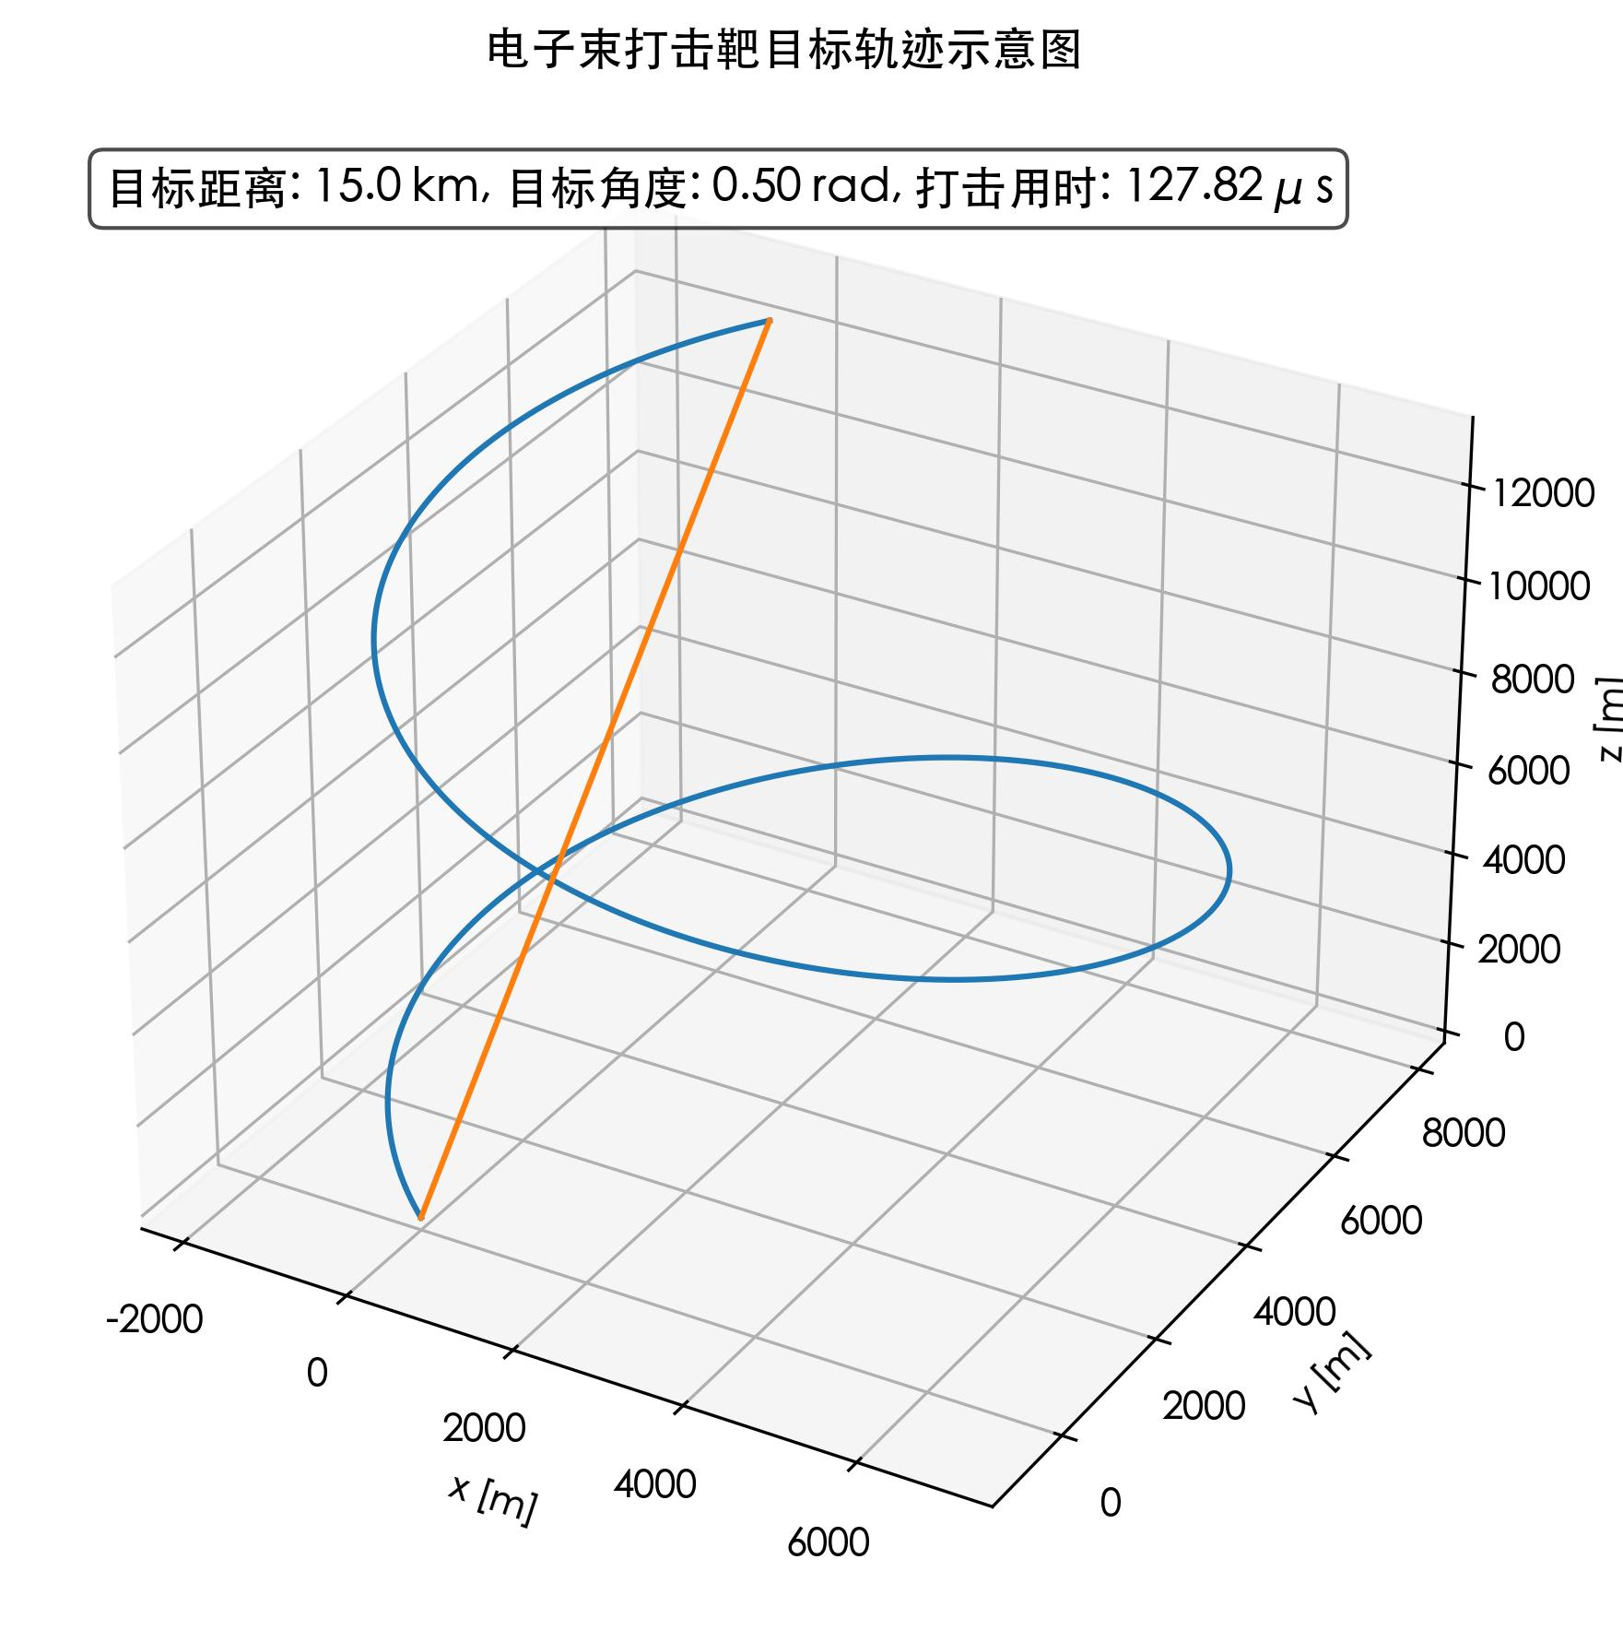
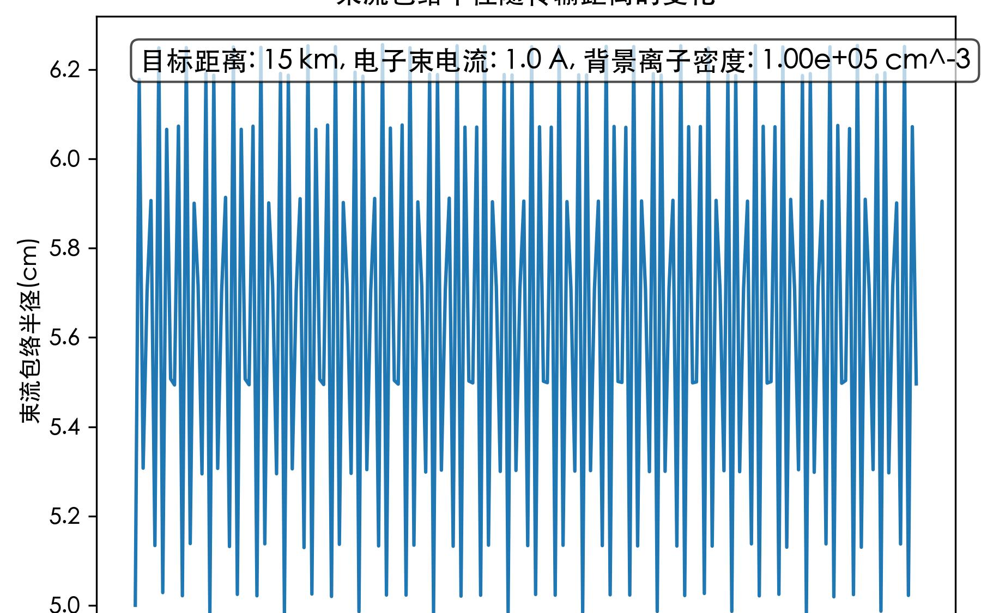
结果展示
电子束能量35MeV
到靶半径5.5cm
到靶注量率6.6e16/cm^2

